Slide 1

BÀI TẬP LỚN HỌC PHẦN CÔNG NGHỆ .NET
CHỦ ĐỀ: XÂY DỰNG CHƯƠNG TRÌNH TRÒ CHƠI GHÉP TRANH
Người hướng dẫn: Ths. Nguyễn Thành Trung
Nguyễn Trung Kiên Đỗ Minh Vượng Nguyễn Thị Thanh

Slide 2

Slideshow Timeline
1
Tổng quan lý thuyết
Lý thuyết về công nghệ .NET và WPF.
2
Nền tảng & Chuẩn bị
Chuẩn bị trước khi xây dựng chương trình.
3
Chương trình trò chơi Ghép tranh
Xây dựng phần mềm.
4
Kết luận
Tổng kết bài tập lớn.

Slide 3

Lý thuyết
Tổng quan lý thuyết
Microsoft .NET
Công nghệ .NET (dot NET) là tên gọi chung của một loạt các công nghệ phát triển ứng dụng của Microsoft hiện đang được sử dụng vô cùng rộng rãi trên thế giới. Nó được dùng để xây dựng các ứng dụng cho desktop, web, cloud, các ứng dụng điện thoại, video game, IoT và các chương trình AI.
Năng suất làm việc cao
Thư viện lập trình lớn
Hỗ trợ đa ngôn ngữ
Tính bảo mật cao

Slide 4
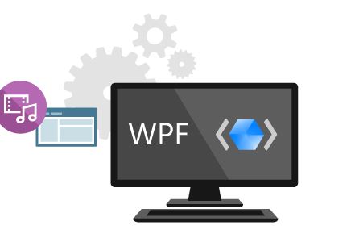
Lý thuyết
Windows Presentation Foundation (WPF)
à một framework mới và rất hiện đại dành cho phát triển ứng dụng desktop cho Windows trên .NET Framework. Nó được ưa chuộng và sử dụng rất rộng rãi ngày nay.
Cung cấp một nền tảng thống nhất để xây dựng giao diện người dùng
Cho phép người lập trình và người thiết kế giao diện làm việc cùng nhau một cách dễ dàng
Cung cấp một công nghệ chung để xây dựng giao diện người dùng trên cả Windows và trình duyệt Web

Slide 5

Nền tảng & Chuẩn bị
OS: Windows/MAC
.NET Framework 4.7
Microsoft Visual Studio 2017 - 2019
SQLite or another RDBMF

Slide 6
Trò chơi Ghép Tranh
Xây dựng chương trình

Slide 7

Requirements
OOP
Difficulties
Chương trình xây dựng dựa trên tính chất, đặc trưng của OOP.
Cho phép thực hiện các thao tác: tạo màn chơi mới, chọn lựa chế độ chơi (beginner, advance, expert).
SQLite
UI/UX
Tổ chức cấu trúc dữ liệu phù hợp với nhu cầu sử dụng bằng SQLite.
Trình bày giao diện Windows thân thiện, khoa học, thẩm mỹ và tiện dụng.

Slide 8
Programing
Tạo các cửa sổ cho từng tính năng của trò chơi (màn hính chính, chọn độ khó, cài đặt,…).
Kết nối và lưu thông tin người chơi (tên, điểm số) vào database, xây dựng hệ thống bảng xếp hạng.
Đóng gói
Giao Diện
SQLite
Các đối tượng
Phương thức
Đóng gói sản phẩm và thử nghiệm.
Xây dựng các đối tượng biểu diễn các khái niệm PicturePiece, Puzzle...
Tạo các phương thức cho chương trình (kiểm tra màn chơi, kéo thả, cắt trộn ảnh,…).

Slide 9
Thank you!
Thank you for your attention

